Slide 1

ARMAZENAMENTO
- Tipos de Armazenamentos - Padrões - Funcionamento - Evolução

Slide 2
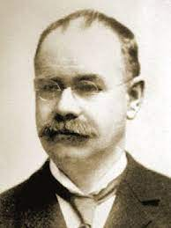
Quem foi o primeiro criador ?
Herman Holerith, criou uma máquina leitora de cartões para otimizar o censo dos EUA de 1880, chamado de IBM Card ou Cartão Perfurado

Slide 3
Tipos de Armazenamentos
- Padrões
- Evolução

Slide 4
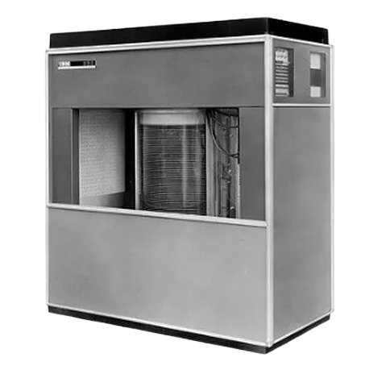
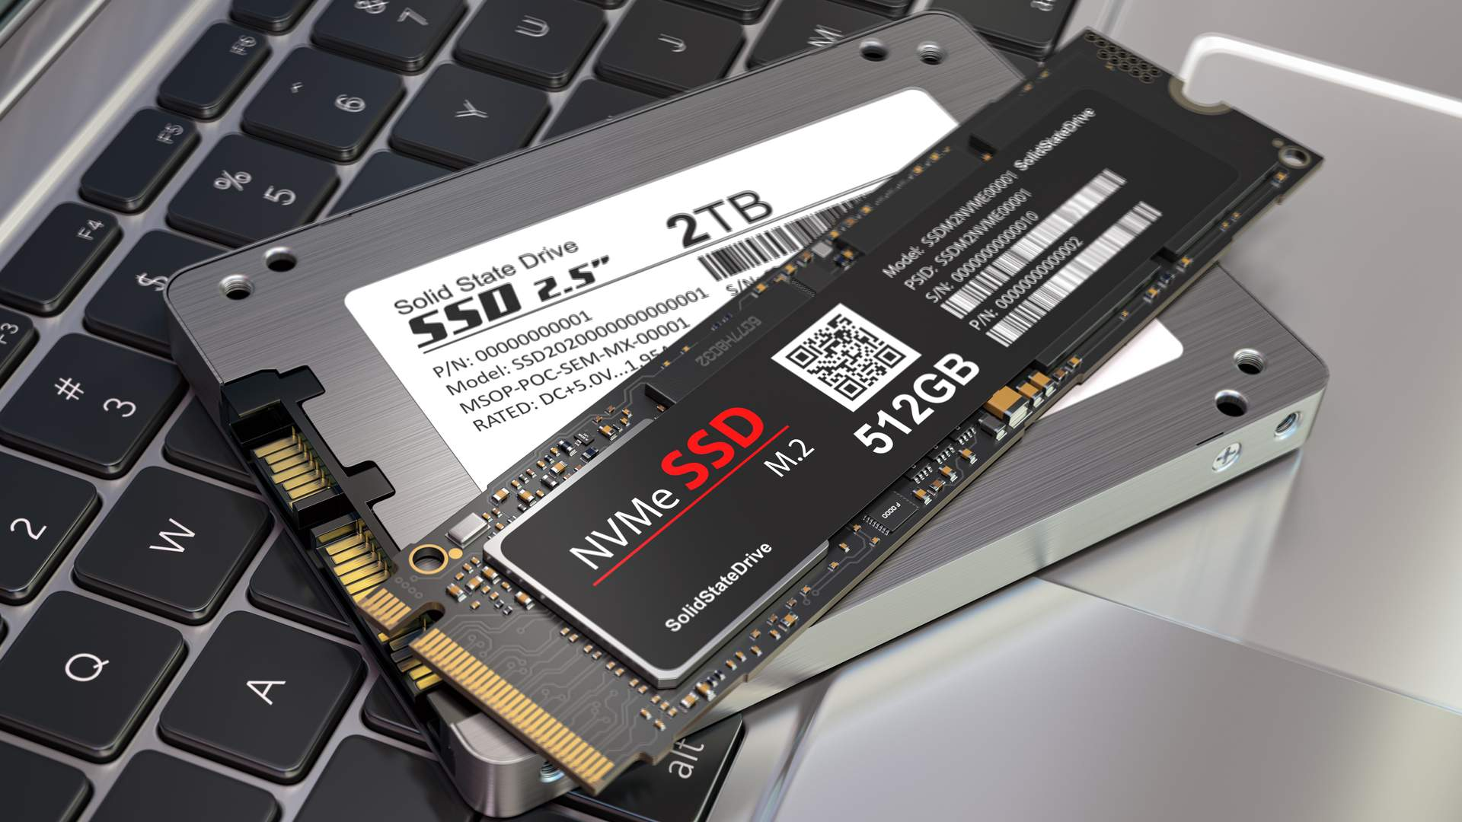
RAMAC 305
SSD
Uma das últimas tecnologias de armazenamento que tem revolucionado a forma de guardar dado digitais é o SSD (Unidade de Estado Sólido), hoje em dia existem 2 tipos de SSDs, o NVME 2.0, que é menor e mais rápido. Sendo um dos padrões atuais.
Em 1956 a IBM criou o primeiro PC com HD (ou Disco Rígido), o dispositivo tinha capacidade para armazenar até cinco megabytes, o que era incrível para a época. era formado por 50 discos magnéticos, contendo 50 mil setores.

